Slide 1

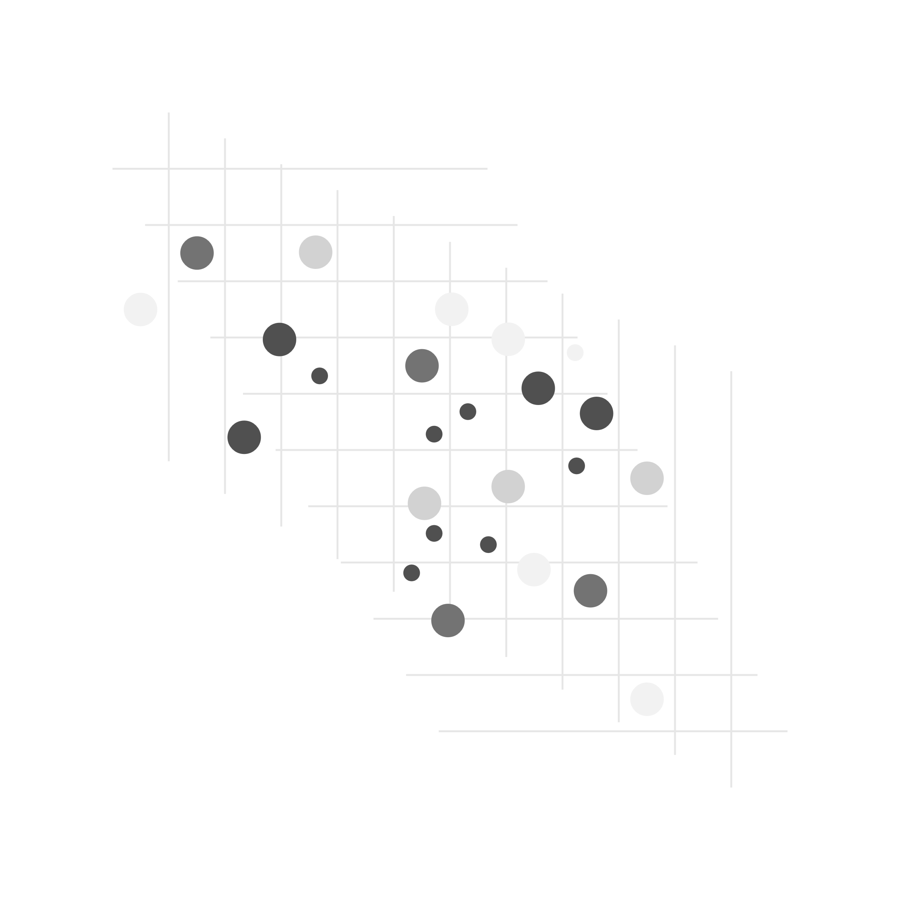




POSTECH - Tech Challenge – Fase 2
Machine Learning and Time Series
Grupo 8
Jarbas Ten Caten
Paulo Sérgio Xavier Santos

Slide 2



Aquisição e exploração dos dados
Fonte: histórico do Ibovespa e cotação do Dólar;
Frequência: ajustada para dias úteis;
Análise inicial: identificação de tendência geral, sazonalidade e volatilidade.
Período escolhido: de 2016 até março de 2025
Pré-processamento:
- Seleção das colunas relevantes (Data, Último).
- Conversão de datas para formato padrão (datetime).

Slide 3
Engenharia de Atributos
Utilizado no ARIMA
Utilizado nos demais modelos
Variável | Descrição Estatística | Interpretação Econômica
log_return | Retorno logarítmico diário. Mede a variação percentual entre o fechamento de hoje e ontem. | Avalia o desempenho do ativo. Usado por sua simetria e propriedades aditivas.
ma_5 | Média móvel dos últimos 5 dias. | Indica tendência de curto prazo. Usada para detectar reversões ou confirmações de tendência.
ma_20 | Média móvel dos últimos 20 dias. | Representa tendência de médio prazo. Comum em análise técnica para suporte/resistência.
lag_1 | Valor de fechamento do dia anterior. | Captura dependência temporal imediata. Útil para prever o próximo valor.
lag_5 | Valor de fechamento de 5 dias atrás. | Ajuda a capturar padrões semanais ou ciclos curtos.
volat_5 | Volatilidade dos últimos 5 dias (desvio padrão dos retornos). | Mede o risco recente. Alta volatilidade indica incerteza ou eventos relevantes.
usd_pct_change | Variação percentual diária do dólar. | Reflete movimentos cambiais que afetam empresas e o sentimento do mercado.
Vol_5 | Volume médio dos últimos 5 dias. | Pode indicar interesse, pressão de compra/venda e liquidez do ativo.
RSI | Índice de Força Relativa (Relative Strength Index). | Mede condições de sobrecompra (>70) ou sobrevenda (<30).
MACD | Média móvel de convergência/divergência. | Indicador de momentum; cruzamentos sinalizam reversão ou confirmação de tendência.
Bollinger Bands | Bandas baseadas em média móvel e desvio-padrão. | Capturam volatilidade; preços fora das bandas sugerem reversões ou continuidade.

Slide 4
Tratamento da Natureza Sequencial
Uso de lag: memória explícita de valores passados;
Médias móveis e volatilidade: suavização e detecção de padrões.
Walk-forward: simula previsões reais, evitando “look-ahead bias”.

Slide 5
Preparação da Base para Previsão
Qualidade dos dados: sem erros relevantes, consistência preservada;
Target:
- ARIMA: Close com forward fill
- Prophet: Close sem forward fill
- XGBoost e Random Forest: Variável Binária;
Janela temporal: previsão para próximo dia útil;
Backtest: últimos 30 dias úteis com walk-forward;
Divisão de dados: treino e teste com validação sequencial.

Slide 6
Escolha dos Modelos
ARIMA: como base de comparação por ser um modelo simples;
Prophet: um modelo robusto para lidar com a sazonalidade;
XGBoost: captura relações complexas via boosting;
Random Forest: bom para padrões não lineares.

Slide 7
Resultados e Métricas
ARIMA
Acurácia: 56,67%
Precisão: 66,67%
Recall: 14,29%
F1-Score: 23,53%
XGBoost
Acurácia: 66,67%
Precisão: 66,67%
Recall: 57,14%
F1-Score: 61,54%
Prophet*
Acurácia: 68,97%
Precisão: 70,00%
Recall: 53,85%
F1-Score: 60,87%
Random Forest
Acurácia: 60,00%
Precisão: 56,25%
Recall: 64,29%
F1-Score: 60,00%
*Indício forte de overfitting

Slide 8
Justificativa Técnica dos Modelos
ARIMA: baseline simples, baixo desempenho, útil apenas como referência.
Prophet: maior acurácia, captura tendências e sazonalidades, previsões suaves e consistentes, mas com risco de overfitting.
XGBoost: melhor equilíbrio entre precisão e recall (F1-Score mais alto), captura padrões complexos.
Random Forest: robusto, bom recall, mas acurácia e F1 menores.

Slide 9
Trade-Offs entre Acurácia e Overfitting
 | Período Completo | Período menos 40 dias
Com lag_1 | Acurácia: 82.76% Precisão: 90.91% Recall: 71.43% F1-Score: 80.00% | Acurácia: 65.52% Precisão: 71.43% Recall: 38.46% F1-Score: 50.00%
Sem lag_1 | Acurácia: 79.31% Precisão: 83.33% Recall: 71.43% F1-Score: 76.92% | Acurácia : 68.97% Precisão : 70.00% Recall : 53.85% F1-Score : 60.87%

Slide 10
Discussão
XGBoost e Random Forest: resultados similares;
Inclusão da variável Dólar;
Teste de impacto da informação externa com XGBoost: o resultado foi bastante inferior.
Com Dólar
Acurácia: 66.67% Precisão: 66.67% Recall: 57.14% F1-Score: 61.54%
Sem Dólar
Acurácia: 56.67% Precisão: 54.55% Recall: 42.86% F1-Score: 48.00%

Slide 11
Sugestões
Acesso a variáveis externas importantes para previsão do mercado financeiro.
Teste com apenas 30 dias pode ser pequeno para medir a eficiência de um modelo com muito ruído.

Slide 12
Resposta do Tech Challenge
Considerando que o Prophet apresentou overfitting, dentre as opções de modelos e baseado no que testamos e apresentamos, nossa sugestão é utilizar o XGBoost para responder o desafio.
Portanto, declaramos que a tendência para o fechamento do IBOVESPA do dia seguinte é baixa, ou seja, será menor que o do dia atual.

